Slide 1

עמוס ה׳
דרשוני וחיו
שאלון 1262 · עמוס

Slide 2
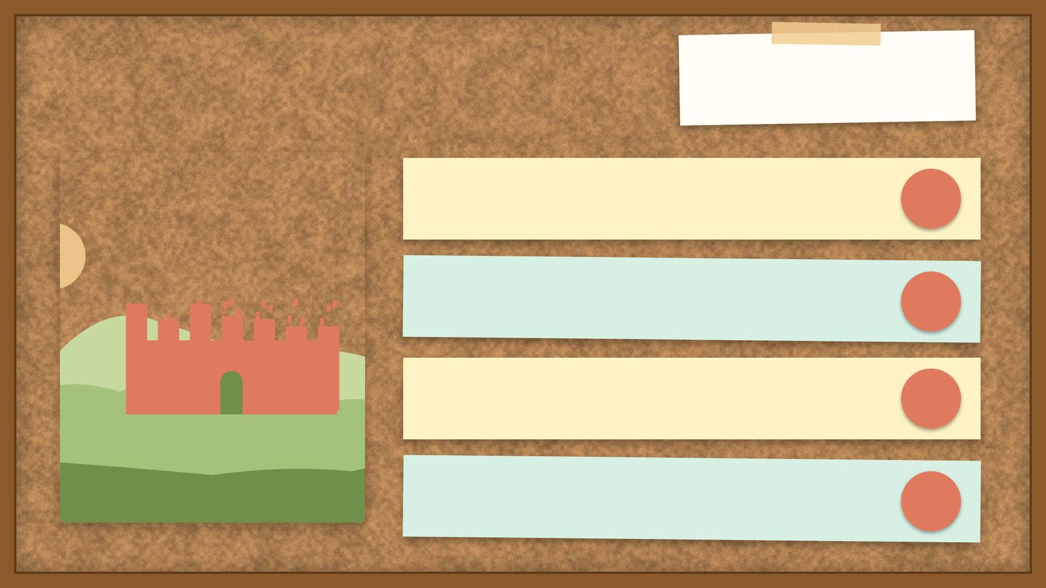
פתיחה
מטרות השיעור
נכיר את הסיפור «דרשוני וחיו» (עמוס ה׳) ואת הדמויות בו
1
נבחן כיצד הסיפור מבטא את התמה «עמוס»
2
נקרא פסוקי מפתח ונעמיק בפירוש רש"י ורד"ק
3
נתרגל שאלה בסגנון הבגרות ונבדוק את התשובות
4
2

Slide 3
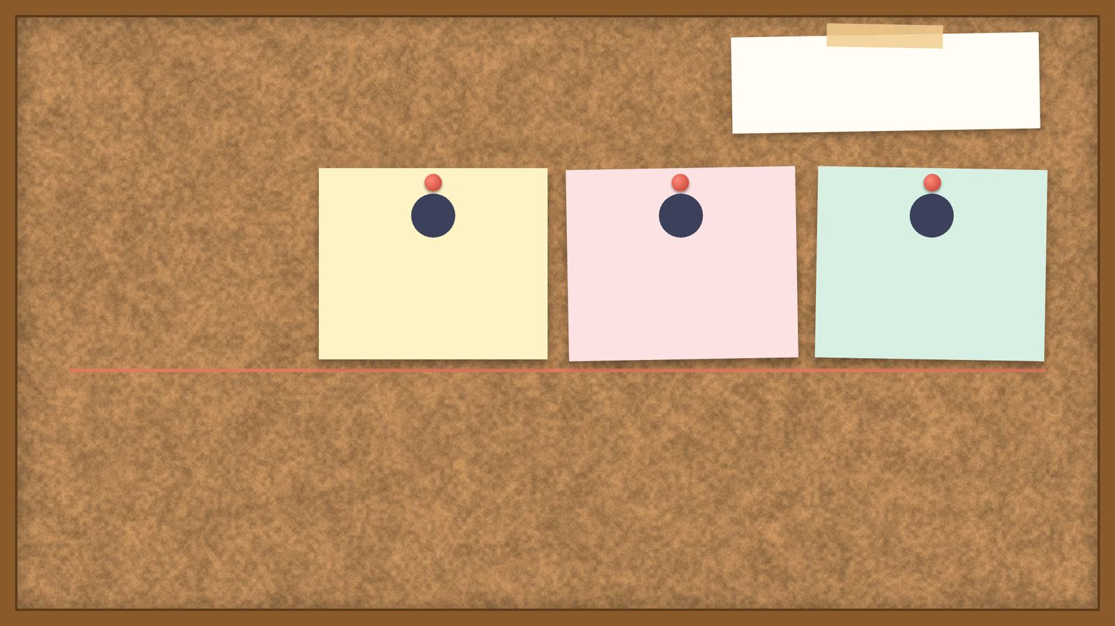
רקע
רצף האירועים
3
2
1
יום ה׳ והזבחים (פסוקים י״ח–כ״ז)
שונאי הצדק (פסוקים י׳–י״ז)
קינה ודרישה (פסוקים א׳–ט׳)
3

Slide 4
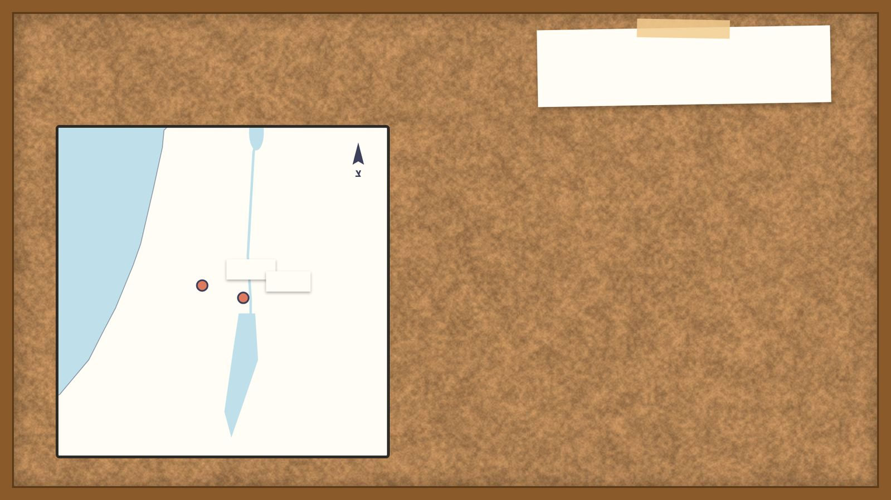
רקע
מקום ההתרחשות
📍 בית אל
📍 הגלגל
בית אל
הגלגל
4

Slide 5
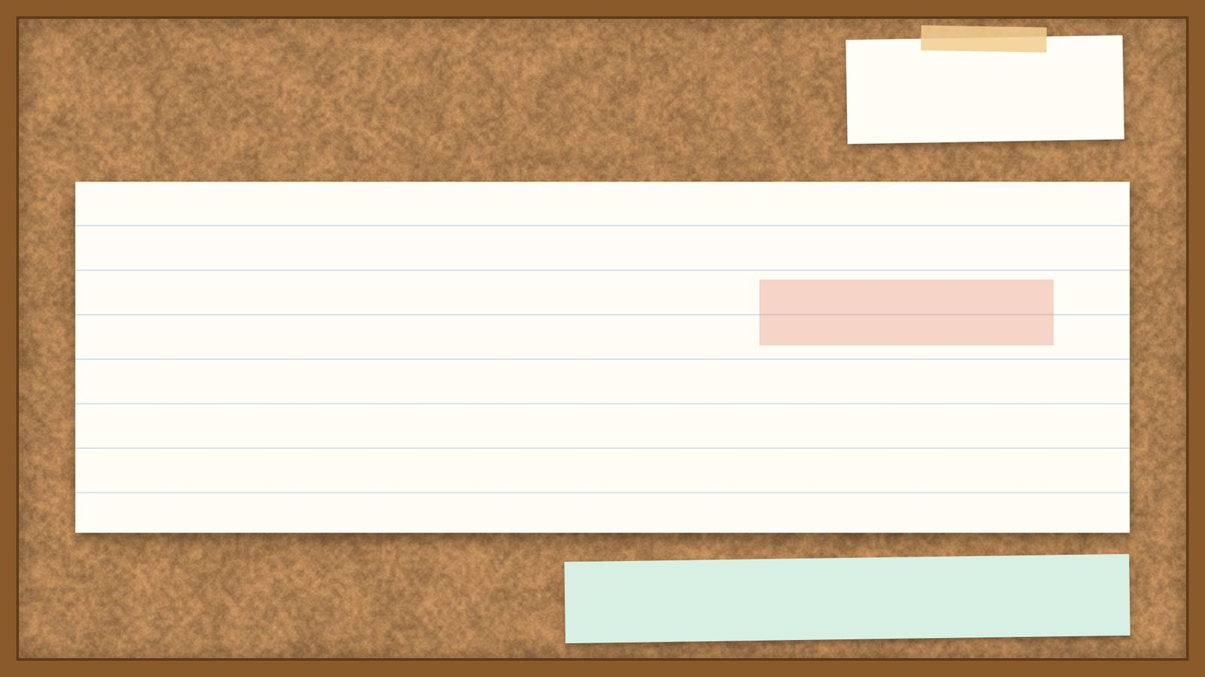
קוראים בפסוקים · 1/4
עמוס ה', ג'
כִּי כֹה אָמַר אֲדֹנָי ה' הָעִיר הַיֹּצֵאת אֶלֶף תַּשְׁאִיר מֵאָה וְהַיּוֹצֵאת מֵאָה תַּשְׁאִיר עֲשָׂרָה לְבֵית יִשְׂרָאֵל
עמוס מתחיל בקינה: ״נפלה לא תוסיף קום בתולת ישראל״.
5

Slide 6
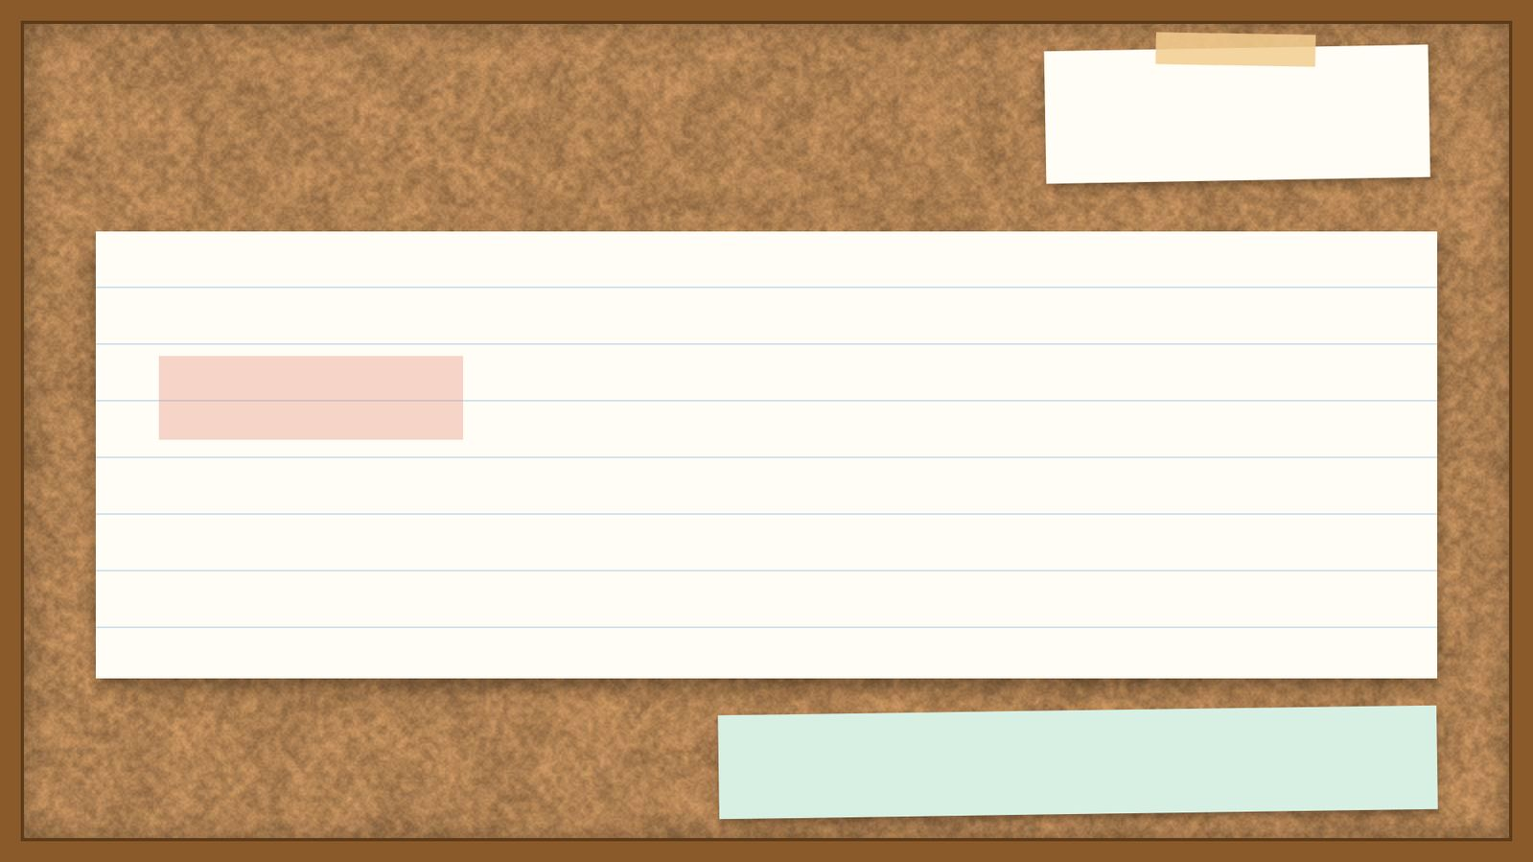
קוראים בפסוקים · 2/4
עמוס ה', י"ד
דִּרְשׁוּ־טוֹב וְאַל־רָע לְמַעַן תִּחְיוּ וִיהִי־כֵן ה' אֱלֹהֵי־צְבָאוֹת אִתְּכֶם כַּאֲשֶׁר אֲמַרְתֶּם
החברה שונאת ״בשער מוכיח״ ומתעבת דובר תמים.
6

Slide 7
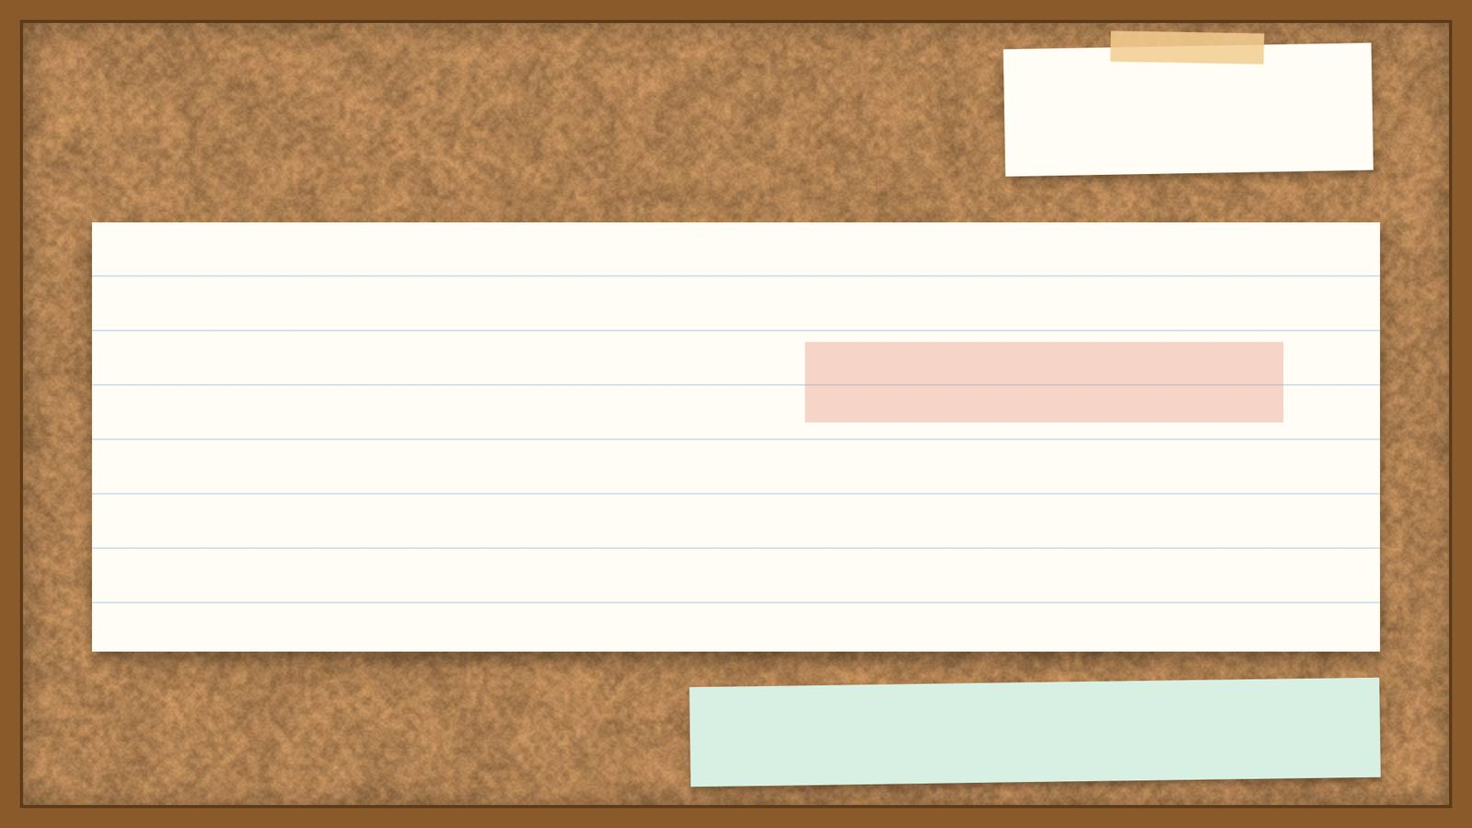
קוראים בפסוקים · 3/4
עמוס ה', י"ח
הוֹי הַמִּתְאַוִּים אֶת־יוֹם ה' לָמָּה־זֶּה לָכֶם יוֹם ה' הוּא־חֹשֶׁךְ וְלֹא־אוֹר
הנביא מכריז ״הוי המתאוים את יום ה׳״ ושואל למה לכם זה, ״הוא חשך ולא אור״.
7

Slide 8
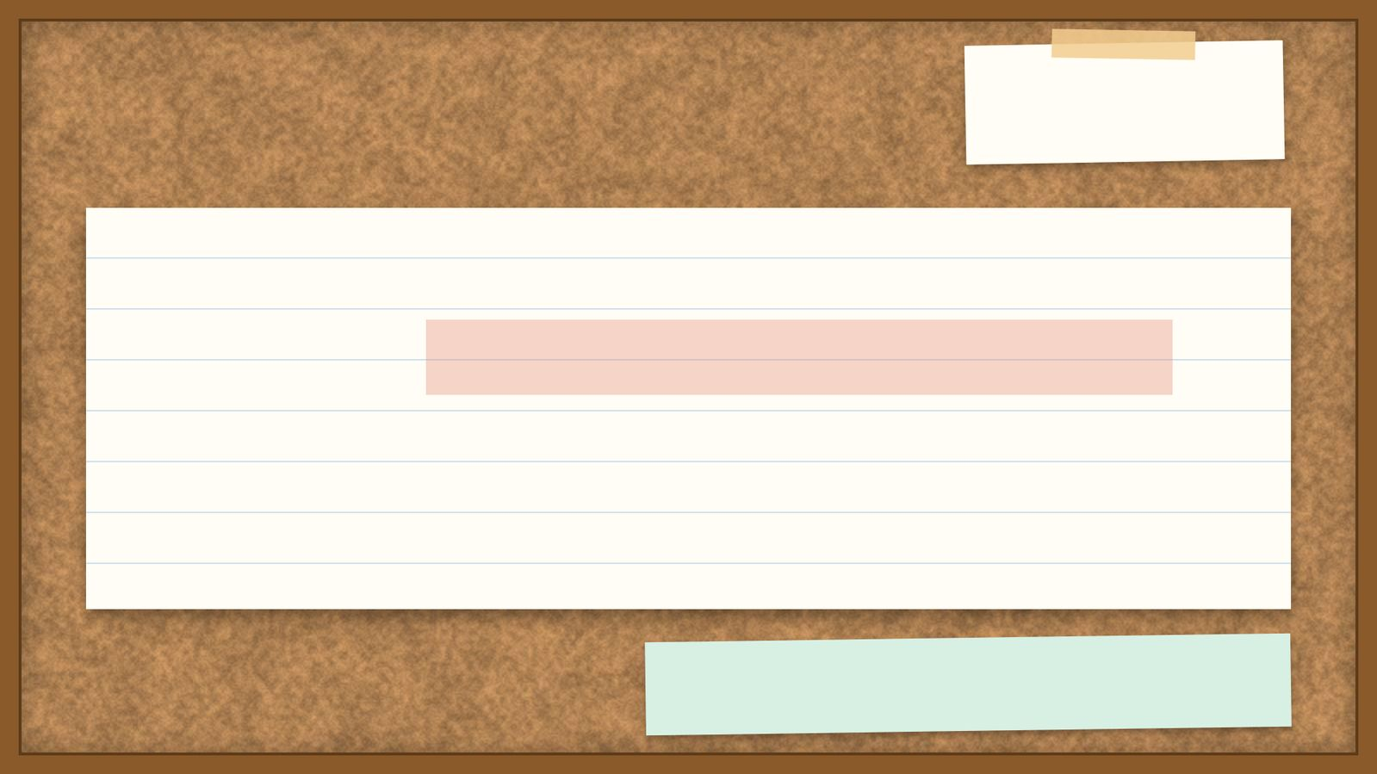
קוראים בפסוקים · 4/4
עמוס ה', ב'
נָפְלָה לֹא־תוֹסִיף קוּם בְּתוּלַת יִשְׂרָאֵל נִטְּשָׁה עַל־אַדְמָתָהּ אֵין מְקִימָהּ
עמוס מתחיל בקינה: ״נפלה לא תוסיף קום בתולת ישראל״.
8

Slide 9
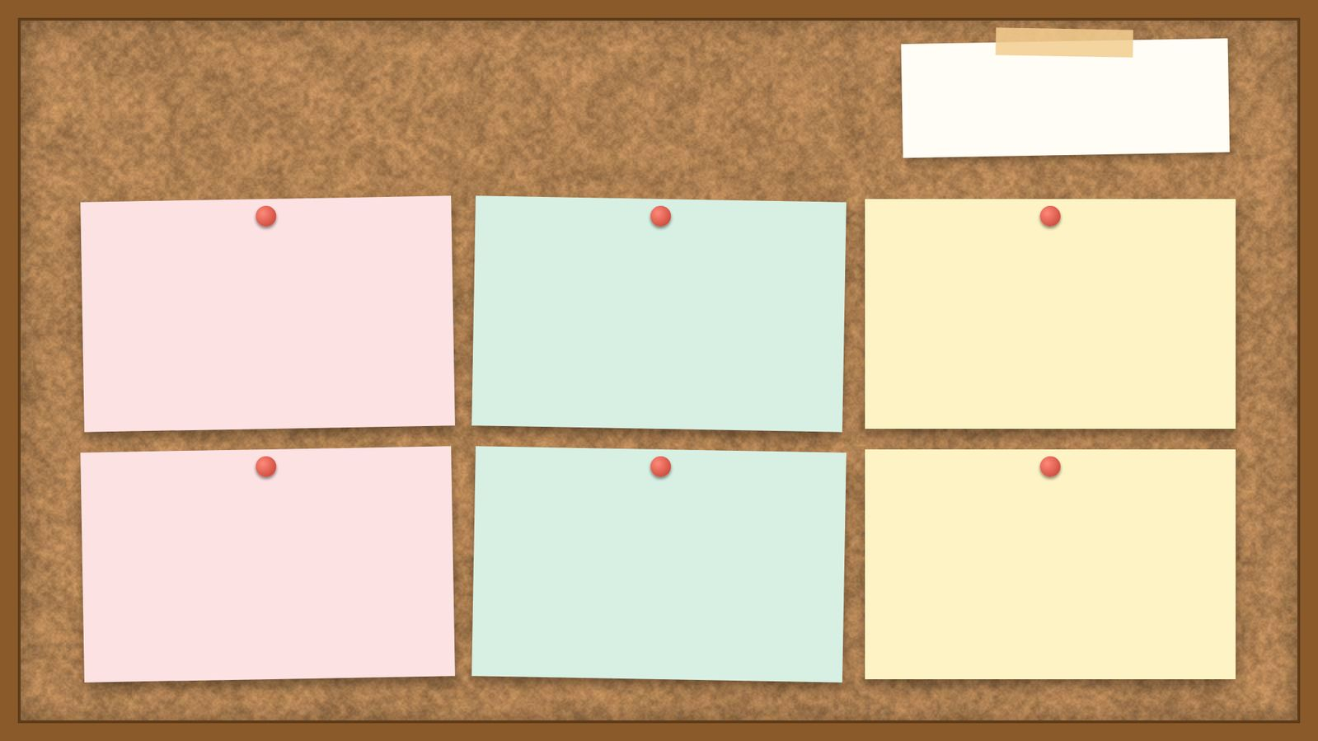
מילים ומושגים
ביאורי מילים
מילה מנחה
נטשה
המתאוים
מילה/שורש החוזר/ת על עצמו/ ה במספר פסוקים או פרקים במספר חריג של פעמי או במספר סימלי של פעמי בקטע, או…
ענין עזיבה כמו נטשתה עמך (שם ב).
מל׳ תאוה.
תורת הגמול
מספר טיפולוגי
קורבנות
הגמול, או שכר ועונש, היא נושא מרכזי במקרא, שמטרתו לחנך ליראת ה'.
מספרים מסוימים חוזרים במקרא הרבה יותר ממספרים אחרים.
מתנה מן החי או מן הצומח שמביא אדם למקדש לכבוד האל.
9

Slide 10

פרשנים
רש"י
רש"י על עמוס ה', ג'
הַיּוֹצֵאת אֶלֶף. הַמּוֹצִיאָה אֶלֶף אִישׁ:
מה מסביר רש"י על «הַיּוֹצֵאת אֶלֶף»? הסבירו בלשונכם.
10

Slide 11

פרשנים
רד"ק
רד"ק על עמוס ה', י"ד
כן ה' אלהי צבאות אתכם. וכפל הענין עוד ואמר:
מה מוסיף פירושו של רד"ק להבנת הפסוק? בססו את תשובתכם על הציטוט.
11

Slide 12

שאלות הבנה ופרשנות · 1/3
שאלה 1
קראו פסוקים א׳–ט׳ («קינה ודרישה»). מה מתואר בקטע? הביאו ראיה מן הכתוב.
8 נקודות
12

Slide 13

שאלות הבנה ופרשנות · 2/3
שאלה 2
קראו פסוקים י׳–י״ז («שונאי הצדק»). מה מתואר בקטע? הביאו ראיה מן הכתוב.
8 נקודות
13

Slide 14

שאלות הבנה ופרשנות · 3/3
שאלה 3
קראו פסוקים י״ח–כ״ז («יום ה׳ והזבחים»). מה מתואר בקטע? הביאו ראיה מן הכתוב.
8 נקודות
14

Slide 15
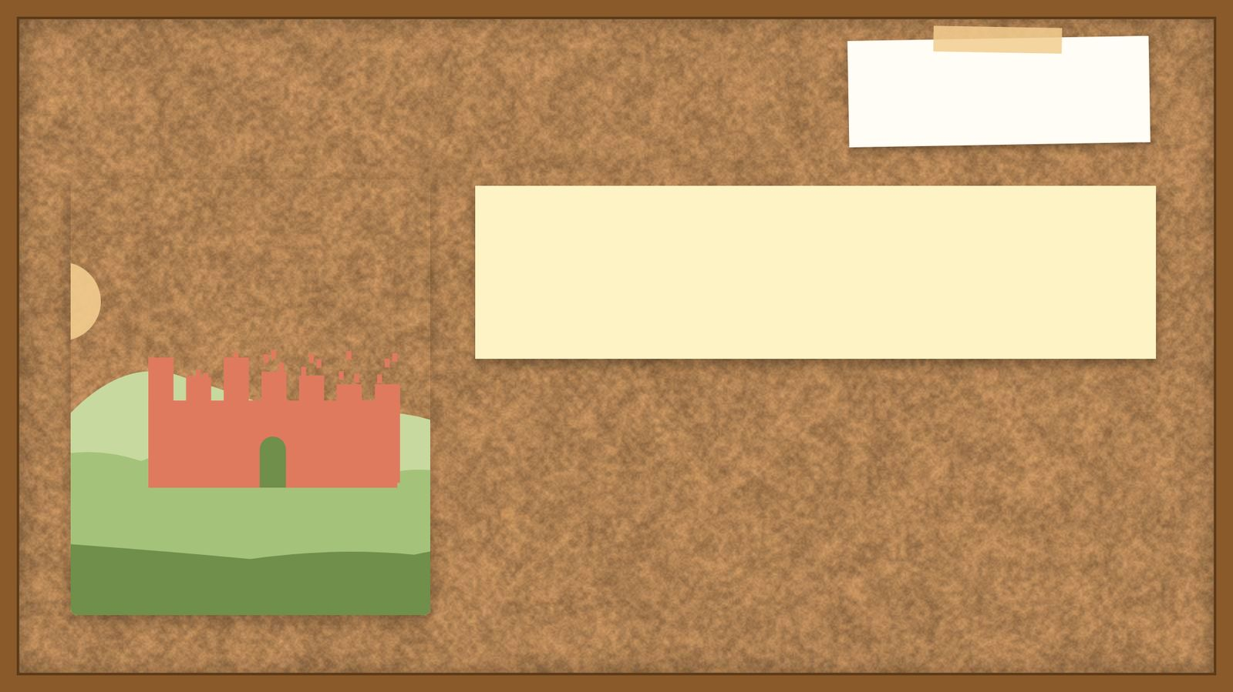
דיון בכיתה
מה דעתכם?
מה לדעתכם המסר המרכזי של עמוס ה׳? נמקו את דעתכם.
15

Slide 16
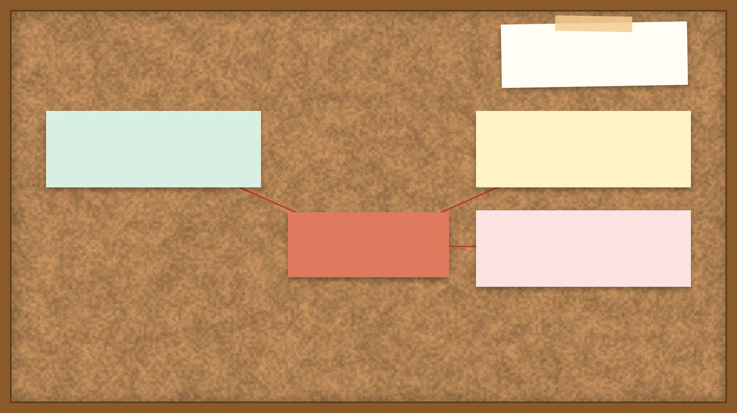
סיכום
מפת מושגים
שונאי הצדק
קינה ודרישה
דרשוני וחיו
יום ה׳ והזבחים
16

Slide 17

תרגול לקראת הבגרות
שאלה בסגנון בגרות
(קיץ תשע"ג (שאלון 1106))
7. קרא שיר השירים, ה', 2–8.
17

Slide 18

תשובות
תשובה לשאלה 1
קראו פסוקים א׳–ט׳ («קינה ודרישה»). מה מתואר בקטע? הביאו ראיה מן הכתוב.
עמוס מתחיל בקינה: ״נפלה לא תוסיף קום בתולת ישראל״. העיר שיוצאת באלף תישאר במאה, ושיוצאת במאה תישאר בעשרה, כלומר צבא שמאבד כמעט כל אנשיו.
18

Slide 19

תשובות
תשובה לשאלה 2
קראו פסוקים י׳–י״ז («שונאי הצדק»). מה מתואר בקטע? הביאו ראיה מן הכתוב.
החברה שונאת ״בשער מוכיח״ ומתעבת דובר תמים. הם בוזזים דל ולוקחים ממנו מס בר, ובנו בתי גזית ונטעו כרמי חמד, אך לא ישבו בהם ולא ישתו את יינם.
19

Slide 20

תשובות
תשובה לשאלה 3
קראו פסוקים י״ח–כ״ז («יום ה׳ והזבחים»). מה מתואר בקטע? הביאו ראיה מן הכתוב.
הנביא מכריז ״הוי המתאוים את יום ה׳״ ושואל למה לכם זה, ״הוא חשך ולא אור״. הוא כמו אדם שנמלט מפני אריה ופוגש דוב.
20

Slide 21

תשובות
מחוון – שאלת הבגרות (1/2)
להלן תמלול הטקסט מהתמונה (המהווה המשך לפתרון שאלה 7 בבגרות בתנ"ך, בנושא שיר השירים):
שאלה מספר 7
סעיף א'
(1) על התלמיד לציין שתי הוכחות:
"אני ישנה ולבי ער" – הנערה מעידה על עצמה שהיא ישנה, וליבה, מחשבותיה הן אלה שפועלות. לכן המתואר בפסוקים אלה הוא רק בגדר חלום.
"מצאוני השומרים הסבבים בעיר הכוני פצעוני..." – בתקופת המקרא לא היה מקובל שנערה תסתובב בלילה לבדה ותחפש אחר אהובה. לפיכך, עצם העובדה שהנערה מתוארת, כמי שיוצאת בלילה לחפש אחר הדוד, מתוך ידיעה שהיא מפרה את המוסכמות החברתיות המקובלות, ועלולה גם להיות מוכה בשל כך על ידי שומרי העיר, מעידה על כך שהתיאור הוא אינו מציאותי, ומדובר בחלום.
(2) על התלמיד לציין שתי דוגמאות:
21

Slide 22

תשובות
מחוון – שאלת הבגרות (2/2)
"ומעי המו עליו" – המחשבה על הדוד גורמת לרעיה להתרגש ולהתגעגע אליו.
"יצאה נפשי בדברו" – קולו של הדוד מעורר בנערה געגועים אליו, ליבה יוצא אליו.
"בקשתיהו ולא מצאתיהו קראתיו ולא ענני" – הנערה מחפשת אחר האהוב, ולפיכך מתגעגעת אליו.
"אם תמצאו את דודי מה תגידו לו שחולת אהבה אני" – הנערה מבקשת מבנות ירושלים, שימצאו את הדוד ויגידו לו שהיא חולה מרוב אהבה וגעגועים כלפיו.
סעיף ב'
על התלמיד לציין דוגמה אחת:
"פשטתי את כתנתי איככה אלבשנה רחצתי את רגלי איככה אטנפם" – הנערה רוצה לפגוש את הדוד, אך לא יודעת כיצד לנהוג: האם לפתוח לו את הדלת או לא.
"אם תמצאו את דודי מה תגידו לו שחולת אהבה אני" – מצד אחד הנערה מבקשת מבנות ירושלים שתעזורנה לה למצוא את הדוד, אך מצד שני היא לא רוצה שהן תאמרנה לו שהיא חולה מרוב אהבה כלפיו.
22

